Slide 1

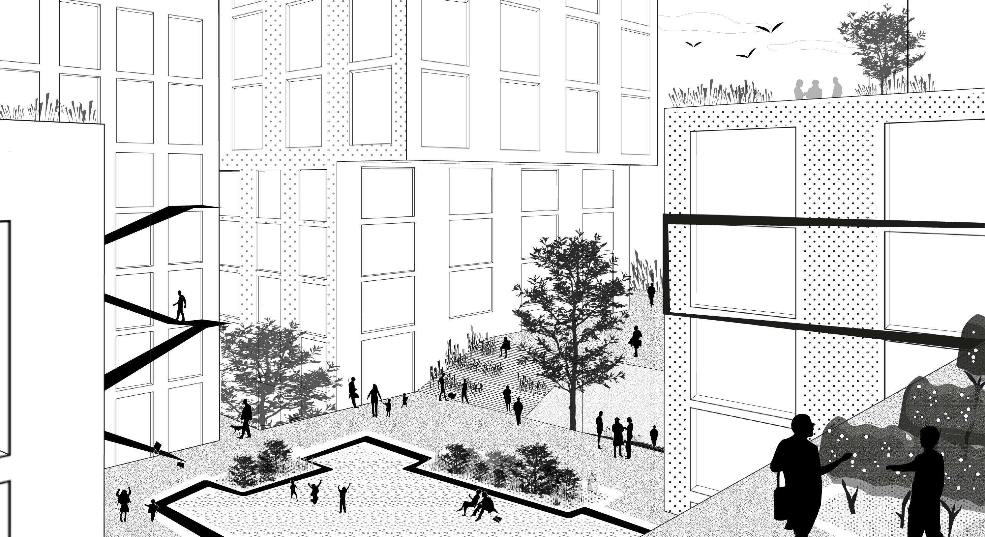

De Knoop fase 2 en 3
Teamontwikkeling
Juli 2024
Transacties & Projecten – Inkoop & Contractmanagement
Stephanie Dong Hee Kim & Quinten van der Werff
Notes:
Quinten

Slide 2
Mededelingen vooraf
^{Opnames}
Het is niet toegestaan om opnames te maken van deze bijeenkomst, PowerPoint wordt na afloop gedeeld.
Proces verbaal van de inlichtingenbijeenkomst wordt opgemaakt en gedeeld.
^{Vragen}
Gelegenheid voor het stellen van vragen, na de presentatie.
Vragen die in deze bijeenkomst worden gesteld, kunnen geen rechten aan ontleend worden.
Vragen die u graag formeel beantwoord wilt zien, kunt u indienen via de Vragen-module in de TenderNed-omgeving van deze aanbesteding.
We monitoren regelmatig of en welke vragen en berichten er binnenkomen in TenderNed en zorgen dat we, tot aan de officiële publicatiedatum van de Nota van Inlichtingen, regelmatig tussentijds binnengekomen vragen beantwoorden.
Geïnteresseerden kunnen zo de tussentijdse antwoorden lezen en hebben zo ook de mogelijkheid om, waar nodig, daar nog verdiepende of verduidelijkende vragen over in te dienen.
Wacht dus a.u.b. niet tot het laatst met het indienen van vragen.
Notes:
Quinten

Slide 3
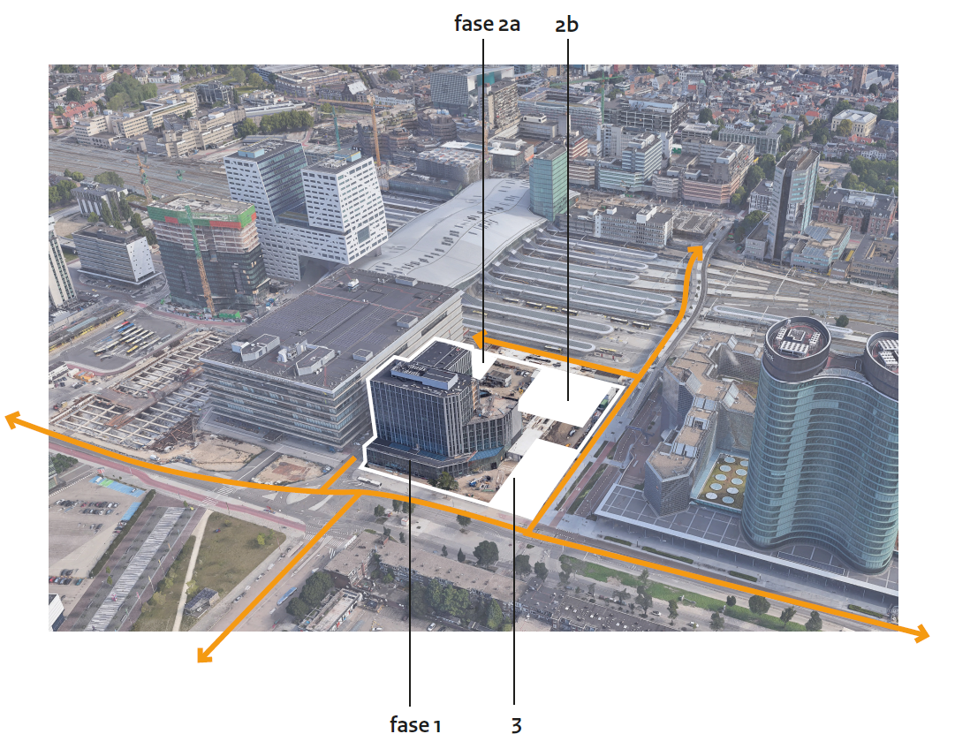
Agenda
Voorstellen
Toelichting opgave De Knoop
  De opgave
  De partners
Toelichting opdracht Teamontwikkeling
  Wat vragen we
  Wie zoeken wij
Aanbestedingsprocedure
  Kaders
  Planning
  Communicatie
Vragen
Notes:
Quinten

Slide 4
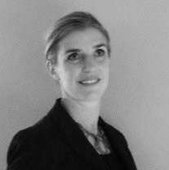
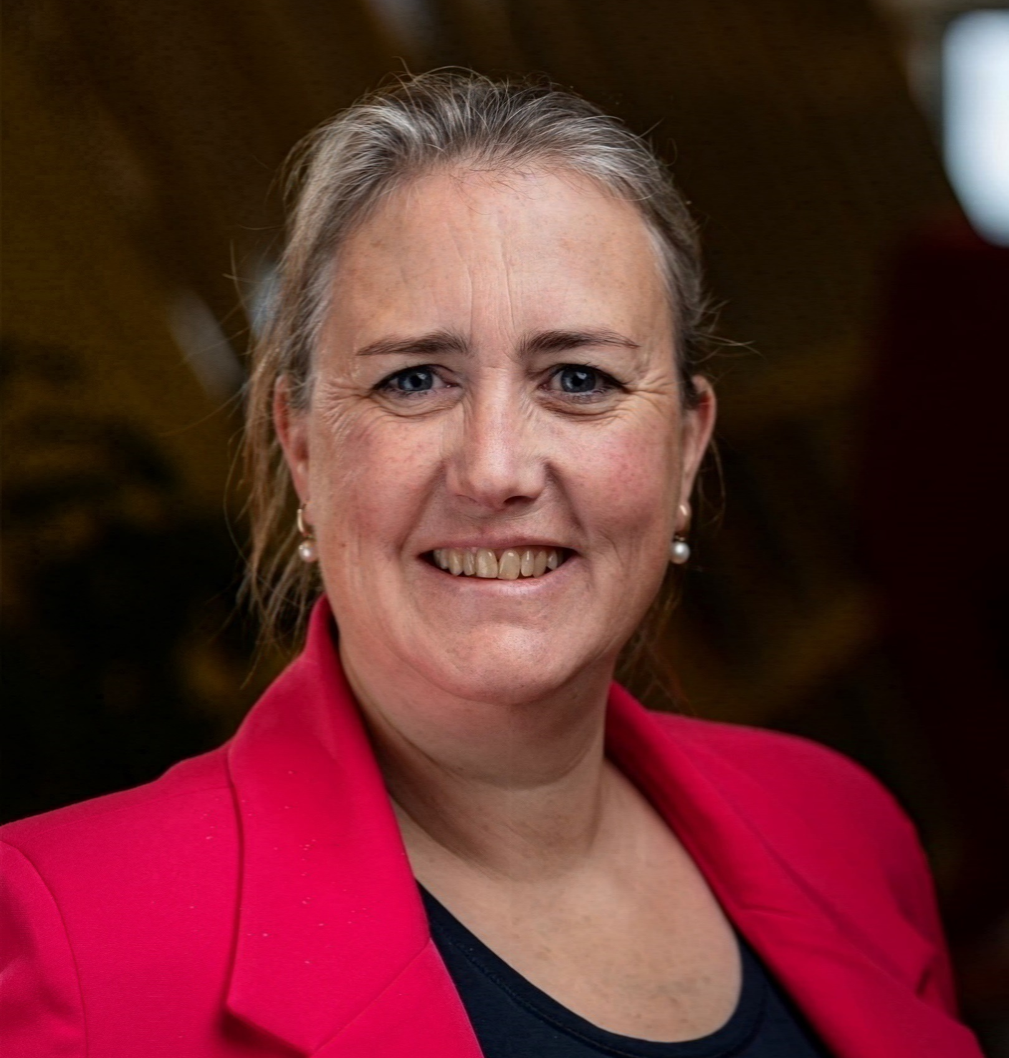
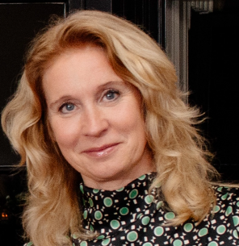
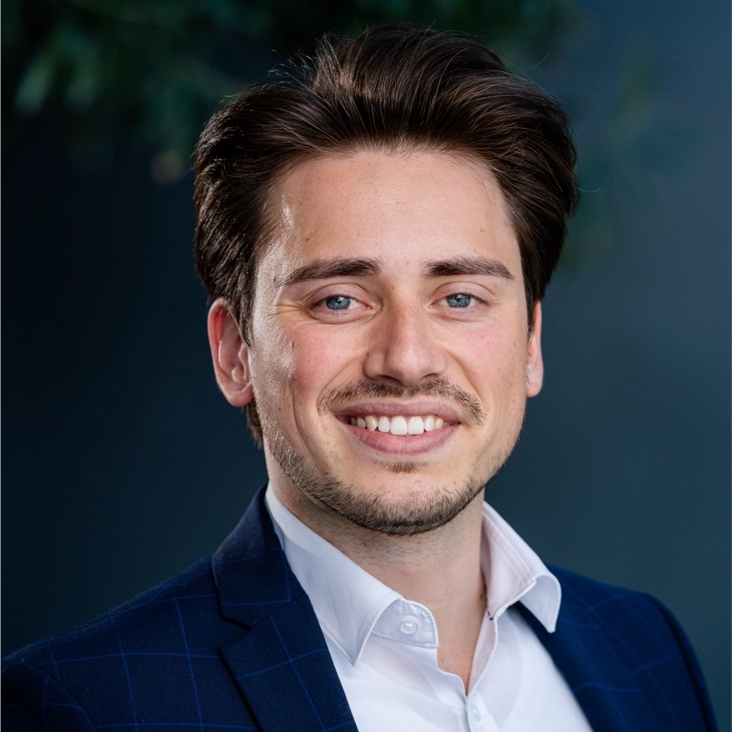
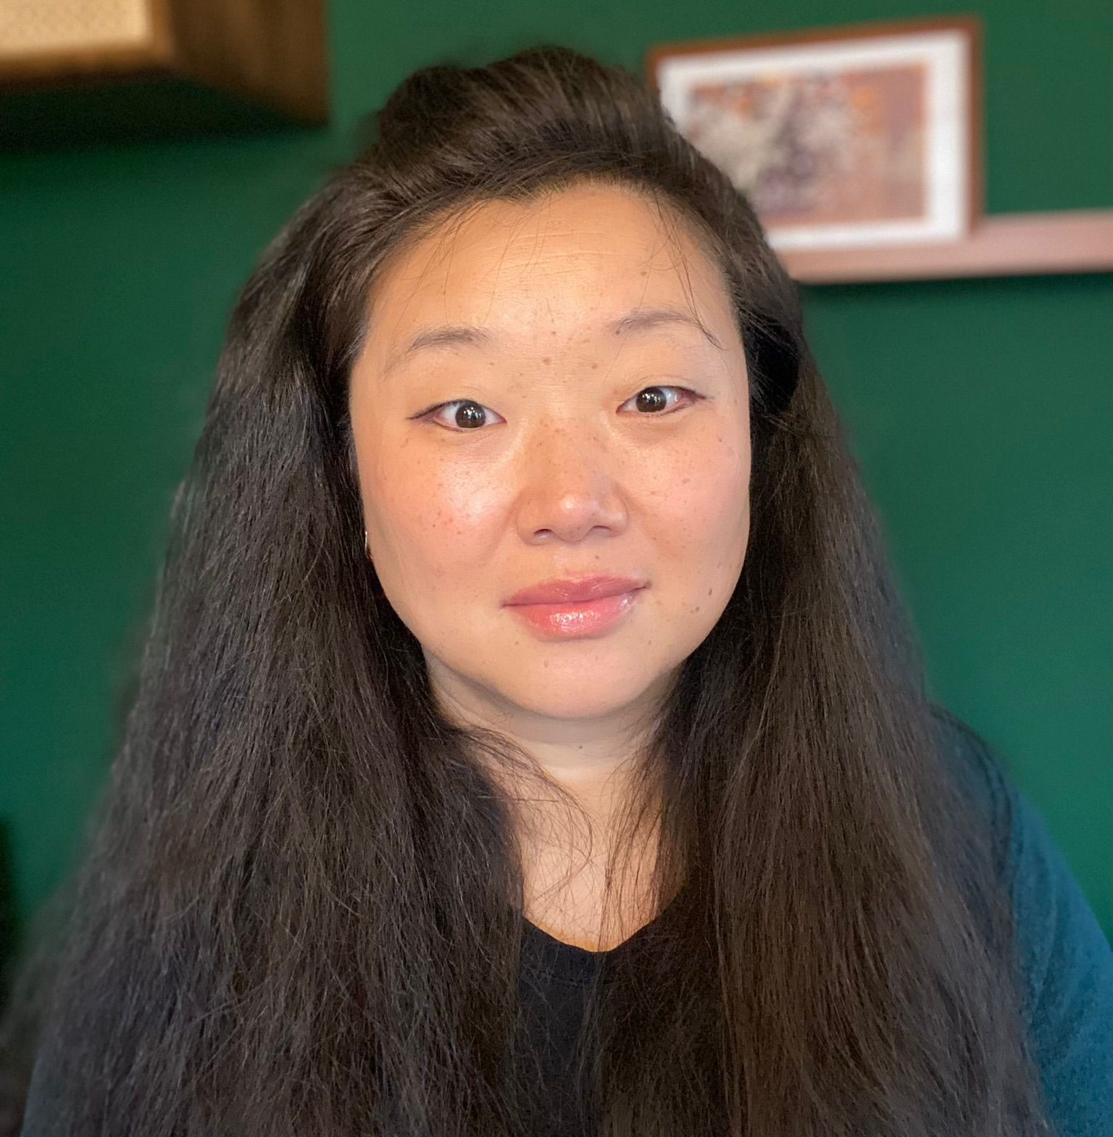
1. Even voorstellen
Liesbeth Broeders
Integraal Project-verantwoordelijke
Beoordelaar
Amke Vrielink
Projectmanager
Beoordelaar
Jacqueline Schmitz
Contractmanager
Beoordelaar
Quinten van der Werff
Inkoopadviseur
Procesbegeleider
Stephanie Kim
Coördinerend Inkoopadviseur
Procesbegeleider
Notes:
Amke

Slide 5
2.1 Toelichting opgave
Notes:
Amke

Slide 6
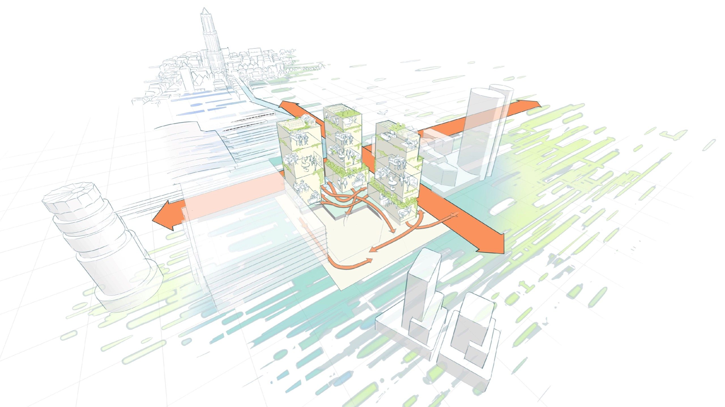
2.1 Toelichting opgave
Notes:
Amke

Slide 7
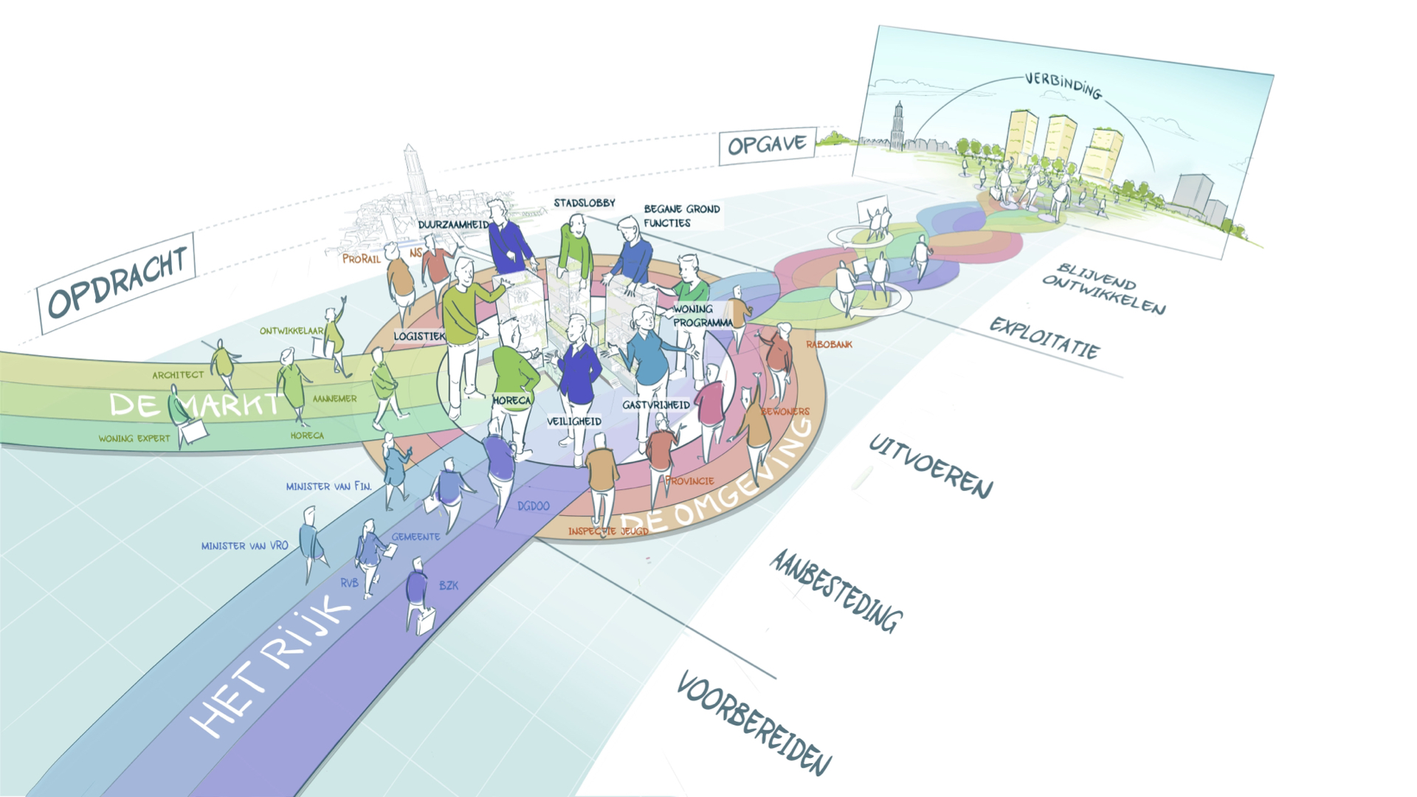
2.1 Toelichting opgave

Slide 8
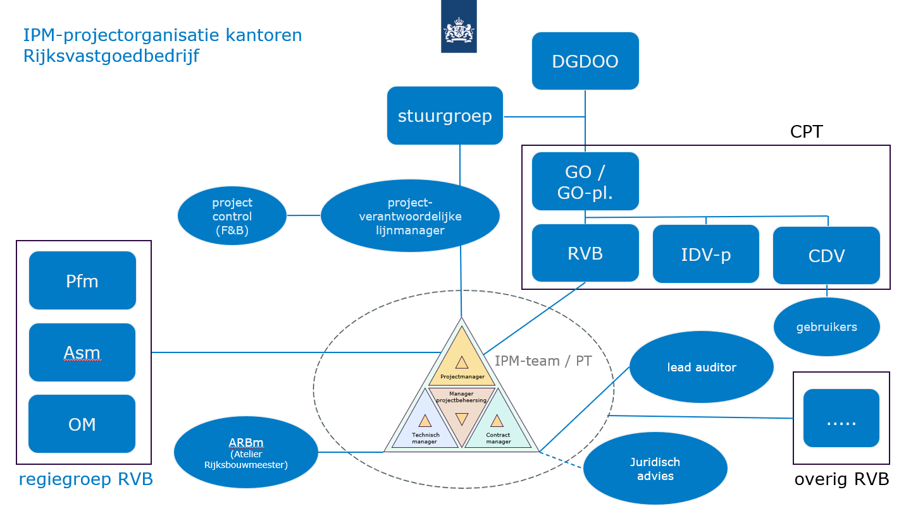
2.2 Opgave: wie zijn onze partners?
^{IPM-team is de spil}
Bestaat uit vier IPM-rollen en voor deze opgave is er een kernteam met enkele aanvullende rolhouders naast de standaard IPM-rollen.
^{De omgeving}
^{RVB interne stakeholders}
^{De gebruikers/klant}
Stakeholders uit de omgeving van de projectlocatie
De marktpartijen die samen bijdragen aan de uitvoering van de opgave conform de ambities en doelen (zie volgende slide)
Notes:
Amke

Slide 9

23414 |De Knoop fase 2&3
Contractverdeling DBM+e
Rijksvastgoedbedrijf
DBM+e
Operate
Opdrachtnemer
Beursnet
CDV
IDV-P
Energie
(WKO)
RSO
RBO
Overig
Rijkskantoor, vergadercentrum, Knoopplein
Stadslobby en plinten
Wonen
Mobiliteit
Toeleveranciers
Toeleveranciers
Toeleveranciers
Verplichte aansluiting op gebiedsgericht warmtesysteem Beursgebied

Slide 10
3.1 Toelichting opdracht: wat zoeken wij?
Doel van de opdracht teamontwikkeling
Het doel van deze opdracht is het contracteren van een partij die het RVB gaat begeleiden met de samenwerking van het projectteam, adviseert over, bijdraagt aan de selectie van de toekomstige opdrachtnemer van de opgave en de samenwerking tussen de projectpartners gaat begeleiden.
^{Een opdracht in drie fasen}
A – Voorbereiding (ca. 12-24 maanden): samenwerken als één team
B - Uitvoering aanbesteding (ca. 12 maanden): aanbesteden op basis van partnerschap
C - Eerste jaar uitvoering van ontwerp (12 maanden): samenwerken als projectpartner
We gaan in ieder geval uit van fase A en B
^{Looptijd}
De totale maximale looptijd van de overeenkomst waarbinnen alle opdrachten, ook de mogelijke herzieningsclausules, moeten worden afgeroepen, bedraagt achtenveertig (48) maanden, bestaande uit zesendertig (36) maanden plus twee (2) verlengingsopties van elk zes (6) maanden. De afgeroepen herzieningsclausules en/of opties hoeven niet binnen de looptijd te worden afgerond.
^{Opties (herzieningsclausules):}
in fase A: individuele begeleiding op basis van persoonlijke behoefte, op verzoek.
in fase B: de keuze voor de beste partner kan in een aanbesteding op verschillende manieren worden bereikt. We laten ons graag adviseren.
fase C: is als geheel een optie, omdat we wellicht dit opnemen als contracteis met de DBMe-partner. Aansluitend op het vorige punt, kan uw advies zijn om als kick-off bijvoorbeeld een samenwerk-scan of assessment af te nemen.
D: Optioneel gedurende de gehele looptijd – onboarding nieuwe teamleden (max. 10)
Notes:
Amke, Jacqueline

Slide 11
3.2 Toelichting opdracht: wie zoeken wij?
^{Ervaring}
Begeleiding van mensen en teams
Ervaring met begeleiden van (semi-)overheidsteams in een Europese aanbestedingsprocedure concurrentiegerichte dialoog – vanwege de kaders en dynamiek die hier eigen aan zijn en anders dan in private tenders.
Ervaring met begeleiden van teams in een complexe bestuurlijke omgeving – vanwege de vele verschillende overheidsstakeholders die eigen is aan de opgave en de context waarin het RVB-team moet werken
^{Bekwaamheid en bevoegdheid}
Wetenschappelijk beproefd instrumentarium om gedrag meetbaar te maken
Bevoegdheid om psychologische instrumenten in te zetten
Nadere selectie: Visie op samenwerkingsontwikkeling
Authentieke inclusieve mensvisie
Inzetten van diversiteit als kracht
Aantoonbare resultaten kunnen behalen in verbetering van samenwerking in de verschillende fases van een project (voorbereiding, aanbesteding en uitvoering) in de context van een concurrentiegerichte dialoog
We zoeken een partner in samenwerking en ontwikkeling
Notes:
Amke, Jacqueline

Slide 12
4.1 Aanbestedingsprocedure - kaders
^{Procedure}
^{Niet-openbare procedure}
^{Type opdracht}
^{Dienst}
^{Aanmelden}
Kan individueel, maar ook als combinatie/consortium of met hoofd- en onderaanneming.
Kijk goed naar de gestelde geschiktheidseisen en zorg dat u met uw aanmelding voldoet aan deze eisen. Let goed op welke eisen gelden voor alle onderaannemers en welke alleen voor de hoofdaannemer en voor combinanten.
^{Inschrijven}
Er volgt nog een aparte inlichtingenbijeenkomst voor de inschrijffase. Dan wordt verdere uitleg gegeven over het contract, de gestelde eisen aan de offerte en de gunningsmethode.
Notes:
Quinten

Slide 13
4.2 Aanbestedingsprocedure - planning
^{Belangrijke data Aanmeldfase}
27 juni – publicatie en start mogelijkheid indienen van vragen en aanmelden inlichtingenbijeenkomst
15 juli – inlichtingenbijeenkomst
22 juli – 23 augustus – Bouwvak
2 september – uiterste datum indienen van vragen
9 september – uiterste datum publicatie Nota van Inlichtingen
23 september – uiterste datum indienen van Aanmelding
25 oktober – bekendmaking selectiebeslissing
^{Belangrijke data Inschrijffase}
4 november – uitnodiging deelname inschrijffase
14 november - inlichtingenbijeenkomst
22 november – uiterste datum indienen van vragen
3 december – uiterste datum publicatie Nota van Inlichtingen
16 december – uiterste datum indienen Inschrijving
^{13 januari – presentaties}
27 januari – bekendmaking (voornemen tot) gunningsbeslissing
17 februari – definitieve gunningsbeslissing
4.3 Aanbestedingsprocedure - communicatie
^{Inkoop}
Voor elke aanbestedingen is altijd een Inkoopadviseur van de afdeling Inkoop- en Contractmanagement (ICM) van het RVB het aanspreekpunt.
^{TenderNed}
In principe verloopt alle communicatie via TenderNed. Maak hiervoor gebruik van zowel de Vraag-module als ook van de Berichtenmodule. Op deze manier wordt er altijd tijdig gereageerd door ICM.
Neemt u a.u.b. nooit contact op met een andere collega uit het team tijdens de aanbesteding. Dit kan mogelijk luiden tot uitsluiting van verdere deelname.
Notes:
Quinten

Slide 14
Vragen?
Notes:
Quinten

Slide 15
Rijksvastgoedbedrijf
Directie Transacties & Projecten
Afdeling Architectuur & Techniek
Korte Voorhout 7
Postbus 16169
2500 BD 's-Gravenhage
Dit is een uitgave van het Rijksvastgoedbedrijf.
www.rijksvastgoedbedrijf.nl
Dank voor uw aandacht en deelname!
Notes:
Quinten

